Slide 1


Development of daily life
physical monitoring web service
using electrocardiogram sensor
Daejeon University Major of Information Security
Jung Min-Soo, Woo Jae-Jin, Park Jun-Hyeon
Notes:
안녕하세요. 이번 캡스톤 디자인 심전도 센서를 활용한 일상 생활 신체 모니터링 웹 서비스 개발 프로젝트 발표를 하게 된 팀장 정민수입니다.
1. hello. This is team leader Jeong Minsoo,
talking about a project to develop a daily body monitoring web service using an electrocardiogram sensor.

Slide 2
Contents
01
02
03
04
Distributing Roles
Project Introduction
Process and Implementation
Conclusion
Team composition
Research background,
The need for research
Development Environment,
System Configuration,
Security,
Web Page
Future Plan
Notes:
네 일단 간단하게 목차부터 말씀드리겠습니다.
첫 번재로 팀원 및 역할을 소개,
프로젝트 소개,
프로젝트 과정 및 구현 설명,
향후계획으로 진행되겠습니다.
let me briefly talk about the table of contents.
First, we will introduce team members and their roles, introduce the project,
explain the project progress and execution, and discuss future plans.

Slide 3
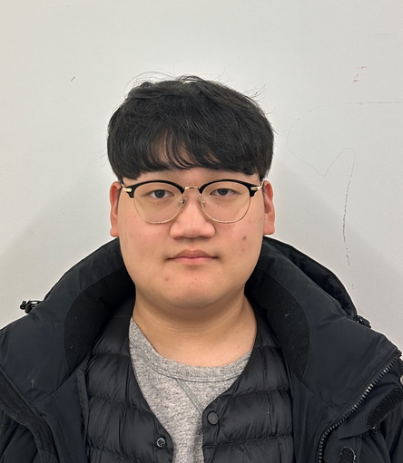

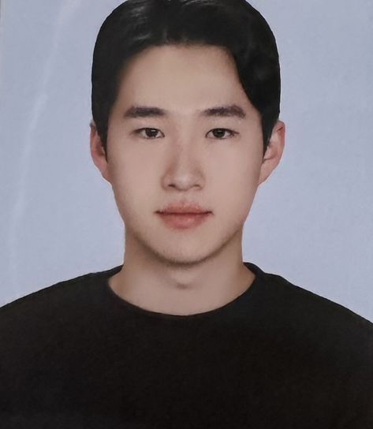
Team member’s part
Park Jun Hyeon
Jung Min Soo
Woo Jae Jin
Hardware Development
Software Development
Hardware Development
Notes:
일단 중간에 있는게 저이고, 왼쪽에 있는게 박준현 팀원, 오른쪽이 우재진 팀웝니다. 하드웨어쪽은 팀원들이 담당하고, 소프트웨어쪽은 제가 당당했습니다.
First of all, the person in the middle is me,
Park Jun-hyun, on the left,
and Woo Jae-jin on the right.
The hardware part is handled by the team members,
and I was the software part.

Slide 4
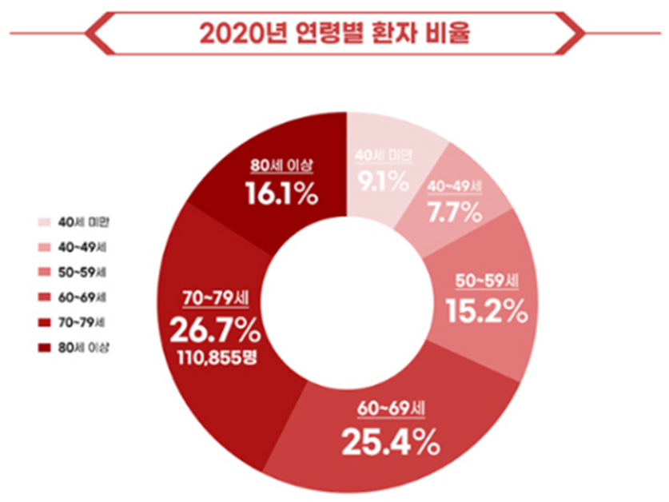
Background of the study
Patient ratio by age in 2020
Due to the aftermath of the COVID-19 pandemic
The number of heart disease patients in their 20s and 30s is increasing due to worsening lifestyle habits and fatigue.
The overall rate and mortality rate of heart disease patients is increasing.
The fatality rate to heart diseases such as angina pectoris, myocardial infarction, arrhythmia and cardiovascular disease is high.
However, compared to the fatality rate, early detection is difficult.
Notes:
연구배경 먼저 설명하겠습니다.
한동안 코로나19 대유행의 여파로 20대와 30대 심장병 환자 수가 악화된 생활습관과 피로로 증가하면서 전체적인 심장병 발병률과 사망률이 증가했습니다.
그로 인해 협심증, 심근경색, 부정맥, 심혈관질환 등 심장질환의 사망률이 높아졋고, 그에 따라 치명률에 비해 조기발견이 어렵다는 결과 나왔습니다.
I would like to first explain the background of the study.
For a while, in the aftermath of the COVID-19 pandemic,
the number of heart disease patients in their 20s and 30s increased due to deterioration of lifestyle and
fatigue, and the overall incidence and mortality of heart disease increased.
As a result, heart diseases such as angina, myocardial infarction
, arrhythmia,
and cardiovascular disease increased, making it difficult to detect early compared to the mortality rate.

Slide 5
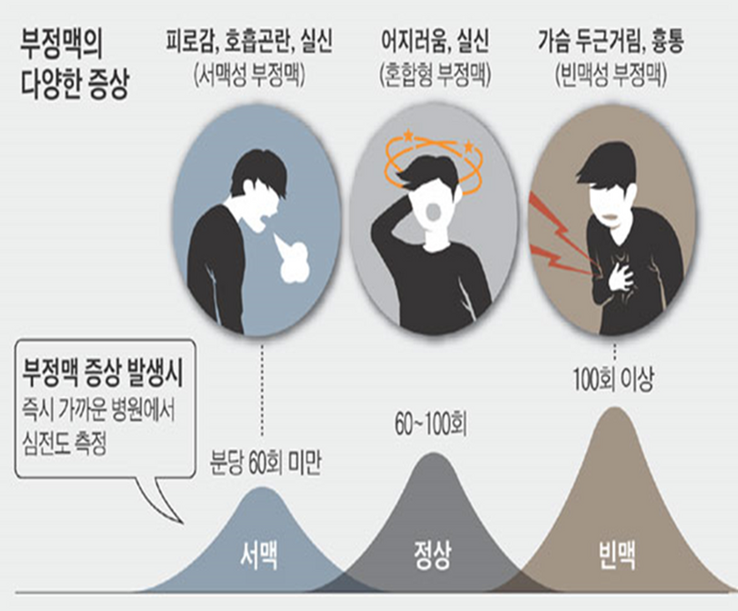
The need for research
Arrhythmia is an abnormal heart rhythm, which means the heartbeat is irregularly fast or slow.
(uneven pulse)
Notes:
그럼 그걸 어떻게 검사할 수 있는게 바로 부정맥입니다. 부정맥이란
비정상적인 심장의 리듬으로 심장박동이 불규칙적으로 빠르거나, 느린 증상을 말합니다.
분당 심박수가 60회 미만이면 서맥, 100회이상이면 빈맥, 그 외 60에서 100회 사이면 정상이라고 볼 수 있습니다.
하지만 제각각에서 다양한 증상을 확인할 수 있었습니다.
서맥이면 프로감,호흡곤란, 실신을 하거나
빈맥이면 흉통이나 가슴 두근거림이 발생하기도 합니다.
정상이라고 해서 또 괜찮은건 아닙니다. 정상일 경우에도 어지러움, 실신 같은 증상이 발생하기도 한다고 합니다
. Arrhythmia is an abnormal rhythm of the heart that causes the heart to beat irregularly or slow down.
If your heart rate is less than 60 beats per minute, you have bradycardia.
Anything above 100 is tachycardia. Anything between 60 and 100 is normal.
However, various symptoms were seen in each person. Bradycardia causes fatigue,
shortness of breath, and fainting. Tachycardia can cause chest pain and
palpitations. Ordinary doesn't mean it's okay.
Even under normal circumstances, symptoms such as dizziness and fainting may occur.

Slide 6
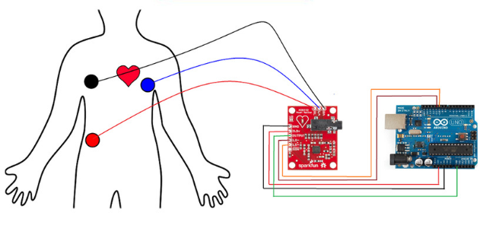
Sensor description
AD8232 is a signal conditioning block for ECG or other bioelectrical measurement applications, acting like an operational amplifier (OPAMP), and easily acquiring clean signals between PR and QR intervals.
Notes:
그래서 저희는 심박센서를 활용해서 부정맥을 측정하고 그거에 따라 사용자에게 건강정보를 제공하려고 합니다.
지금 저희가 사용한 센서는 AD8232라는 심박센서입니다.
AD8232는 ECG 또는 기타 생체전기 측정 애플리케이션을 위한 신호 조절 블록으로, 연산 증폭기(OPAMP)처럼 작동하고 PR과 QR 간격 사이의 깨끗한 신호를 쉽게 획득할 수 있다는 장점이 있습니다.
So, we want to use a heart rate sensor to measure arrhythmia and
provide users with corresponding health information.
The sensor we are currently using is a heart rate sensor called AD8232.
The AD8232 is a signal control block for ECG and other bioelectric measurement applications that
operates like an operational amplifier (OPAMP) and
has the advantage of easily obtaining a clean signal between PR and QR intervals.

Slide 7
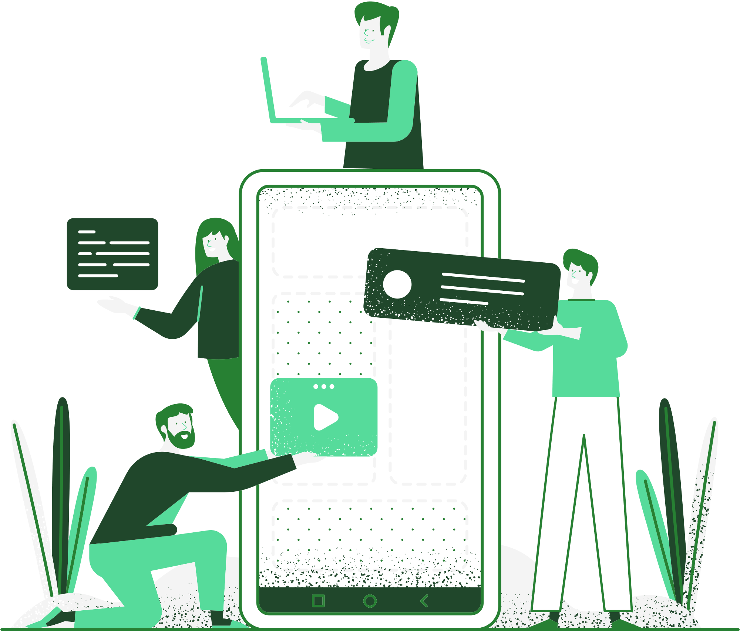
Development of body monitoring web service
IDE
Language
H/W
•VSCODE
•Arduino IDE
•Django(Python)
•My SQL
• Arduino R4
•Raspberry Pi
Sensor
OS
상품 카테고리 6
• AD8232
• Raspbian
Notes:
다음은 개발 환경입니다.
IDE는 간단하게 아두이노와 vscode를 썼고, 프로그래밍 언어는 파이썬과 mysql을 썼습니다.
하드웨어는 아두이노 알포와 라즈베리파이를 썼고, 센서는 ad8232센서.os는 라즈베리파이에 맞게 라즈비안을 썼습니다.
Development Environment IDE simply wrote Arduino and
vscode, and used Python and mysql for programming languages.
The hardware used Arduino R4 and Raspberry Pi, while the sensors used ad8232 sensors. OS used Raspbian to match Raspberry Pi.

Slide 8
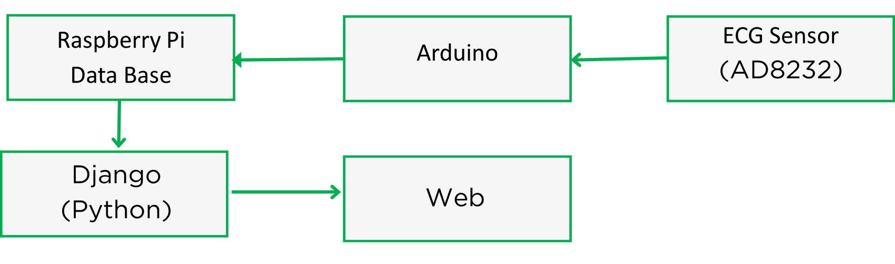
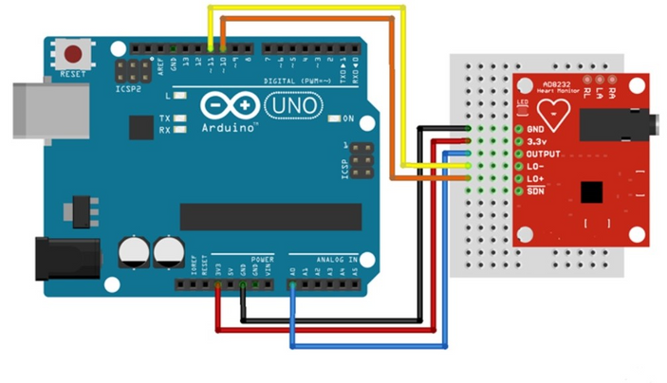
System configuration diagram
Notes:
다음은 간단한 시스템 구성도입니다.
사용자가 심박센서를 부착해서 측정하게 되면 아두이노에서 센서값을 받게 되고, 받은 센서값을 데이터베이스에 저장해서 장고 백엔드 단에서 데이터값을 가져와서 웹으로 출력하는 형태로 만들었습니다.
It is a simple system configuration diagram.
When a user attaches a heart rate sensor to measure,
Arduino receives the sensor value,
the received sensor value is stored in the database, and
the data value is taken from the back of the closet and output on the web.

Slide 9
Database design
ECG_duser
ECG_avg
(Member Information)
(ECG average value, measurement records)
DB
Design
Django_Session
(Session Authentication)
ECG_Chart data
ECG_Questions
(ECG measurement value)
(Health Check)
Notes:
다음은 데이터베이스 설계입니다.
사용자들의 정보를 받는 ecg_duser 테이블이 있고,
세션인증을 할 수 있는 장고 세션 테이블,
심박센서값들을 받아서 차트에 출력할 수 있게 하는
ecg_charta data테이블이 있습니다.
그리고 오른쪽에 보시면 심박평균값을 저장하는 ecg_avg테이블과
간단한 건강질문체크리스트 값을 저장하는 ecg_questions테이블이 있습니다.
Next is the database.
Database Design There is an ecg_user table that receives user information,
a storage session table that can authenticate sessions, and
an ecg_chart data table that can receive heart rate sensor values and
output them to a chart. And if you look on the right,
there is an ecg_avg table that stores average heart rate values and
an ecg_questions table that stores simple health question checklist values.

Slide 10
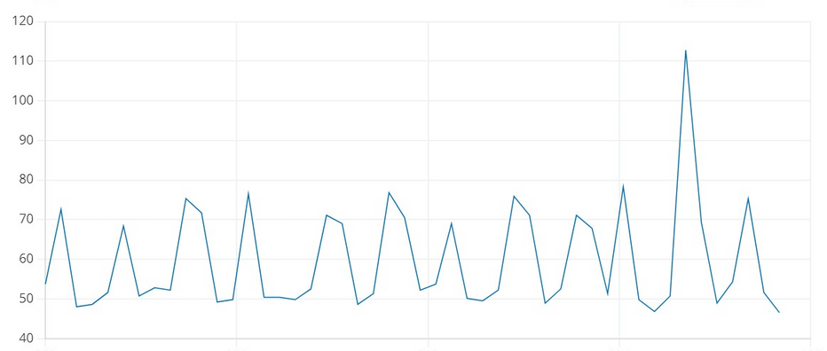
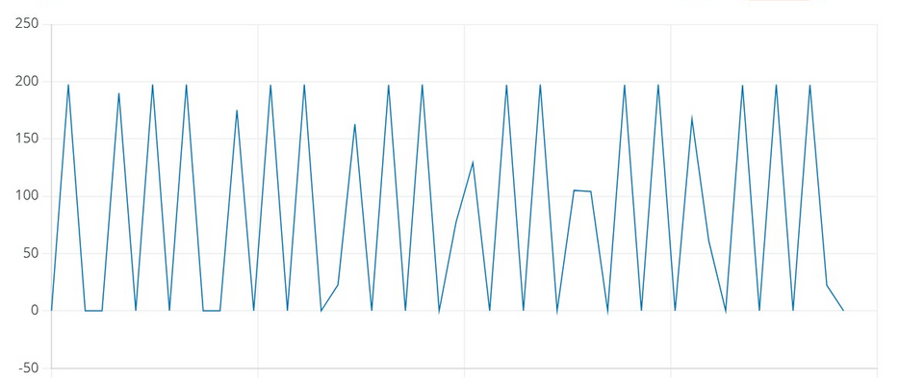
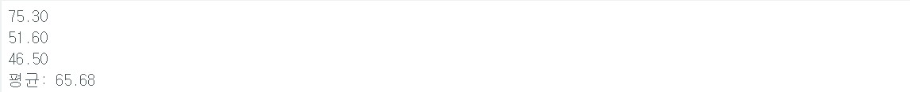
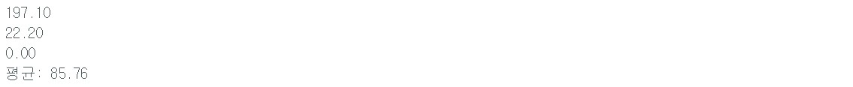
Electrocardiogram graph
normal measurement
abnormal measurement
Normal Measurement Graph
Unpatched Measurement Graph
Notes:
다음은 저희가 정상적으로 받은 값일때, 그래프와 제대로 받지 못한 그래프의 차이입니다.
왼쪽 그래프같은 경우, 정상적인 값을 받아서 출력되었다면
오른쪽 그래프는 값이 이상한대로 튀고, 값을 제대로 받지 못했을때 그래프입니다.
이 문제점 같은 경우, 센서가 제대로 부착되지 않았을 경우, 생긴 문제점이었습니다
. Here's the difference between the graph and the graph that we received normally.
In the case of the graph on the left,
when you get a normal value and print it out,
the graph on the right is the graph when the value pops out strangely and
you don't get the value properly. In this case,
the problem occurred when the sensor was not properly attached.

Slide 11
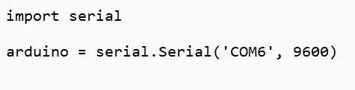
Arduino-Web connection
Notes:
이 부분은 웹 페이지와 아두이노에서의 값을 받을 수 있는 연결 코드입니다.
The connection code to obtain the values of the web page and Arduino.

Slide 12
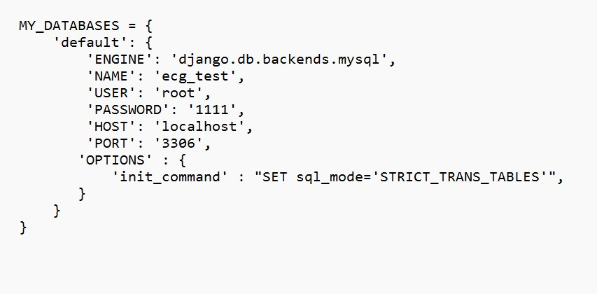
DB-Web connection
Notes:
다음 부분은 저희가. mysql을 사용했기 때문에 mysql과 웹 백엔드 연결코드입니다.
The following part is mysql and web backend connection code because we used mysql.

Slide 13


Security aspects
Differences between sessions and tokens
Session
Token
Differences between sessions and tokens
Safety, sessions are stored/managed on the server side, which gives you the advantage of staying relatively intact. Tokens are stored on the web browser side, so they are more likely to be exposed to attacks.
Notes:
다음은 보안입니다.
처음에는 카카오api를 활용해 로그인을 하려고 했지만
카카오api를 사용하게 되면 토큰을 사용하게 되서 안정성 측면에서 많이 떨어지기 때문에
세션을 활용할 수 있는 별도의 로그인을 따로 구현했습니다.
그에 따라 토큰관 세션의 이러한 차이점이 있었습니다.
세션 같은 경우 서버측에 저장/관리되면서 상대적으로 그대로 유지된다는 장정이 있지만
토큰은 웹 브라우저 측에 저장되므로 공격에 노출될 가능성이 더 높다는 문제가 있었습니다.
Next is security. At first, I tried logging in using the Kakao API,
but when using the Kakao API, stability is greatly reduced because tokens are used.
As a result, these differences occurred in tokens and
sessions. In the case of the session, there was a problem
with the binding being stored and managed on the server side, so it
remained relatively intact, but there was a problem with the token being stored on
the web browser side, so the possibility of being exposed to attacks was very high.

Slide 14
Security aspects
SSL
User Authentification
When a user logs in, the server stores the authentication information in the session repository and issues a Session ID to the user that can identify the session information. This Session ID is stored in the browser's cookies, and the user's actual authentication information is stored on the server.
Designed to prevent wiretapping, interference, and counterfeiting in the process of client/server applications communicating over the network, it encrypts to maintain final authentication and communication confidentiality.
Notes:
추가적인 보안으로는 웹 백엔드 단에서. SSL 시큐어 소켓 레이어를 사용했다는거고, 사용자인증을 했습니다.
Additional security is that the web backend used the
SSL secure socket layer and performed user authentication.

Slide 15
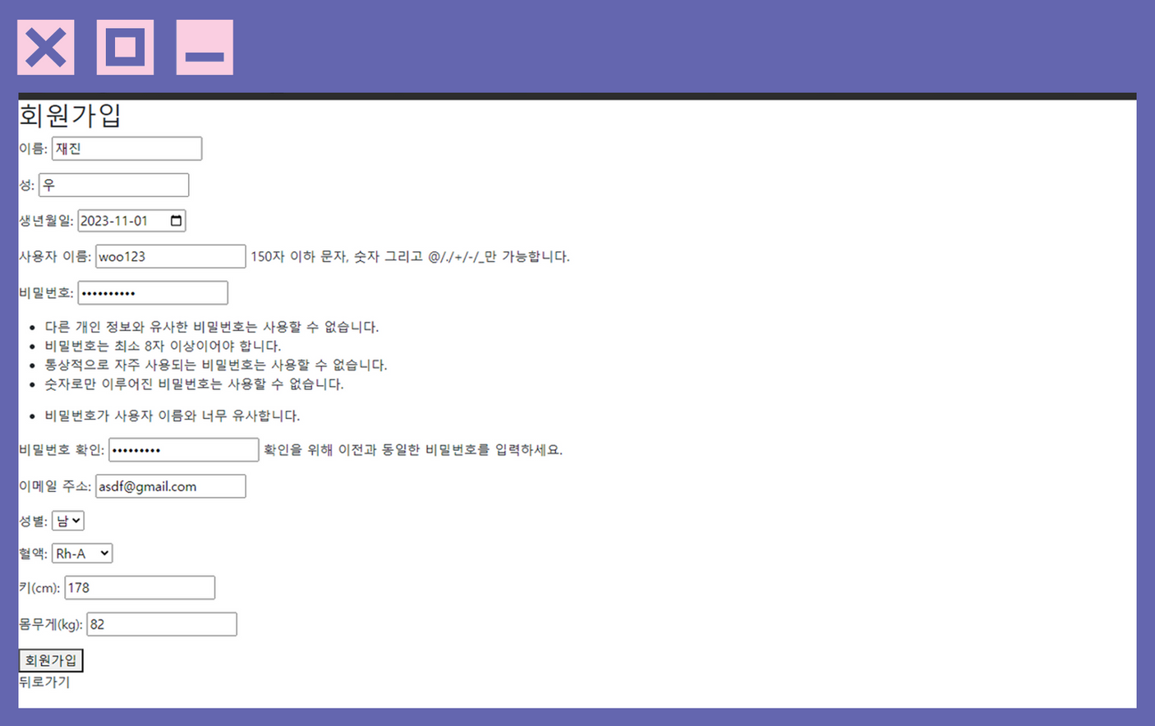
Join the membership page
Notes:
다음은 웹페이지 구현 부분입니다.
지금 보여드리는 페이지는 회원가입 페이지입니다.
처음 사용자가 회원가입을 했을때, 사용자이름, 아이디, 패스워드, 이메일, 성별, 혈액형, 키, 몸무게를 입력해서 값을 받을 수 있도록 만들었습니다.
The following is the web page implementation part.
The page I'm showing you is a membership page.
When you register for the first time, you can receive
the value by entering your username, ID, password, email, gender, blood type, height, weight, etc.

Slide 16
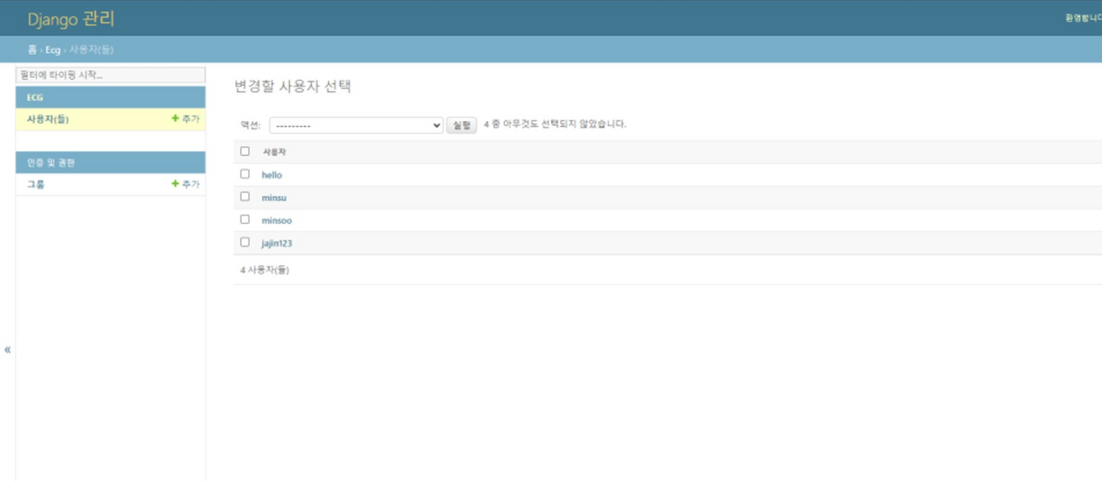
Admin page
Notes:
다음 부분은 관리자페이지입니다.
관리자가 데이터를 관리할 수 있는 페이지로
이 페이지는 장고에서 제공해주고 있습니다.
The next part is the Administrators page, a page that
allows administrators to manage data provided by the department.

Slide 17
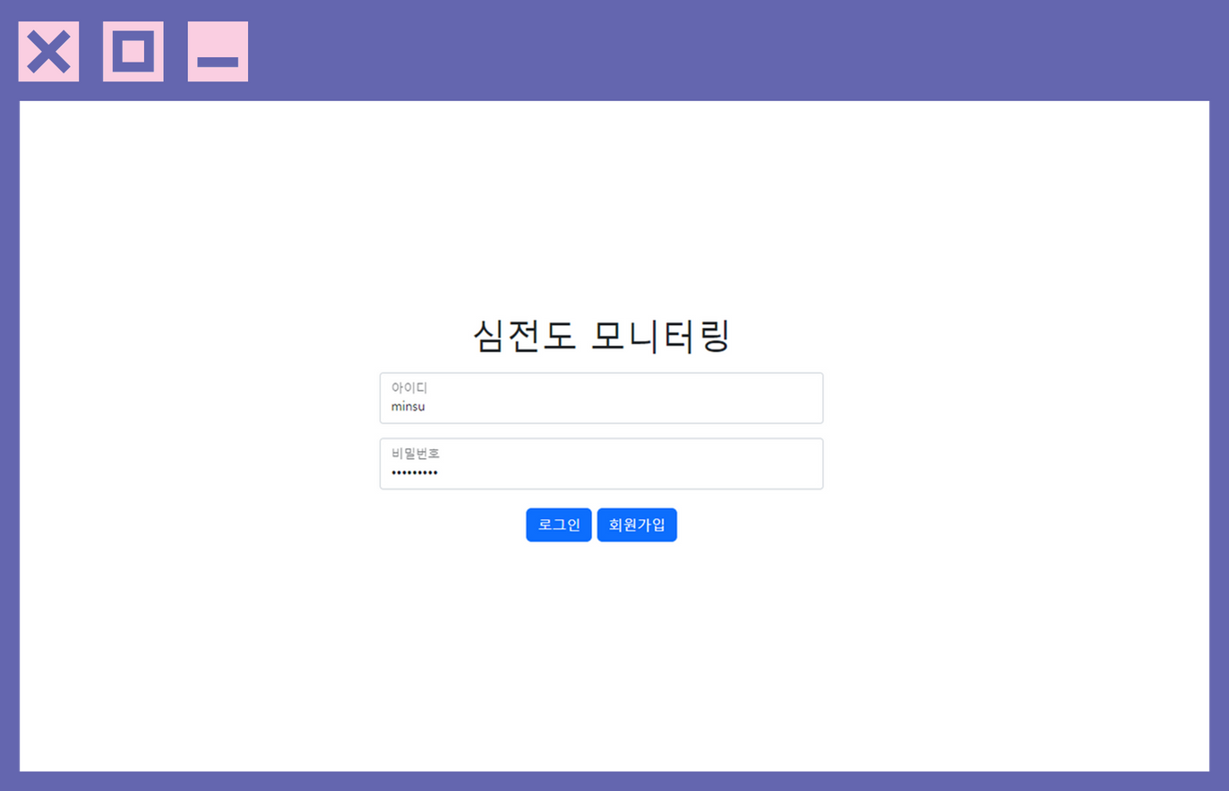
Web login page
Notes:
여기는 로그인 페이지이고, 아이디와 비밀번호를 치면 로그인을 할 수 있습니다.
This is the login page, and you can log in by entering your ID and password.

Slide 18
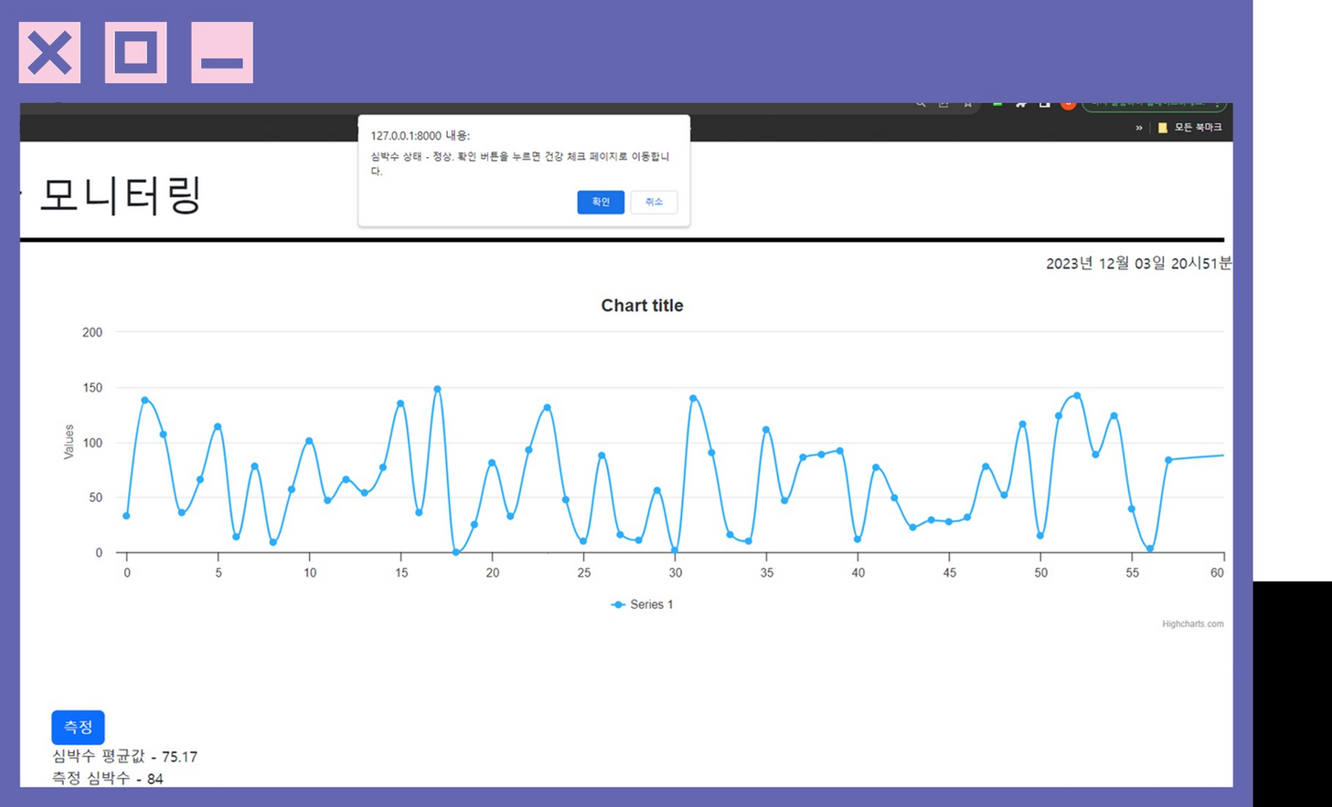
An electrocardiogram examination page
Notes:
다음은 심박수를 측정한 데이터 값을 실시간으로 차트로 출력해주는 페이지입니다.
여기서 측정버튼을 누르게 되면 측정된 심박수 값이 차트에 출력되게 되고, 1분간 측정할 수 있도록 해놨습니다. 측정하면 다음과 같이
평균값과 빈맨,서맥,정상인지 결과를 알 수 있습니다.
The following is a page that outputs
the data values of the heart rate measured in real time as a chart.
If you press the measurement button here, the measured heart rate values will be displayed on the
chart and can be measured for one minute.
When measured, you can find out the mean value, binman, bradycardia, and normal as follows.

Slide 19
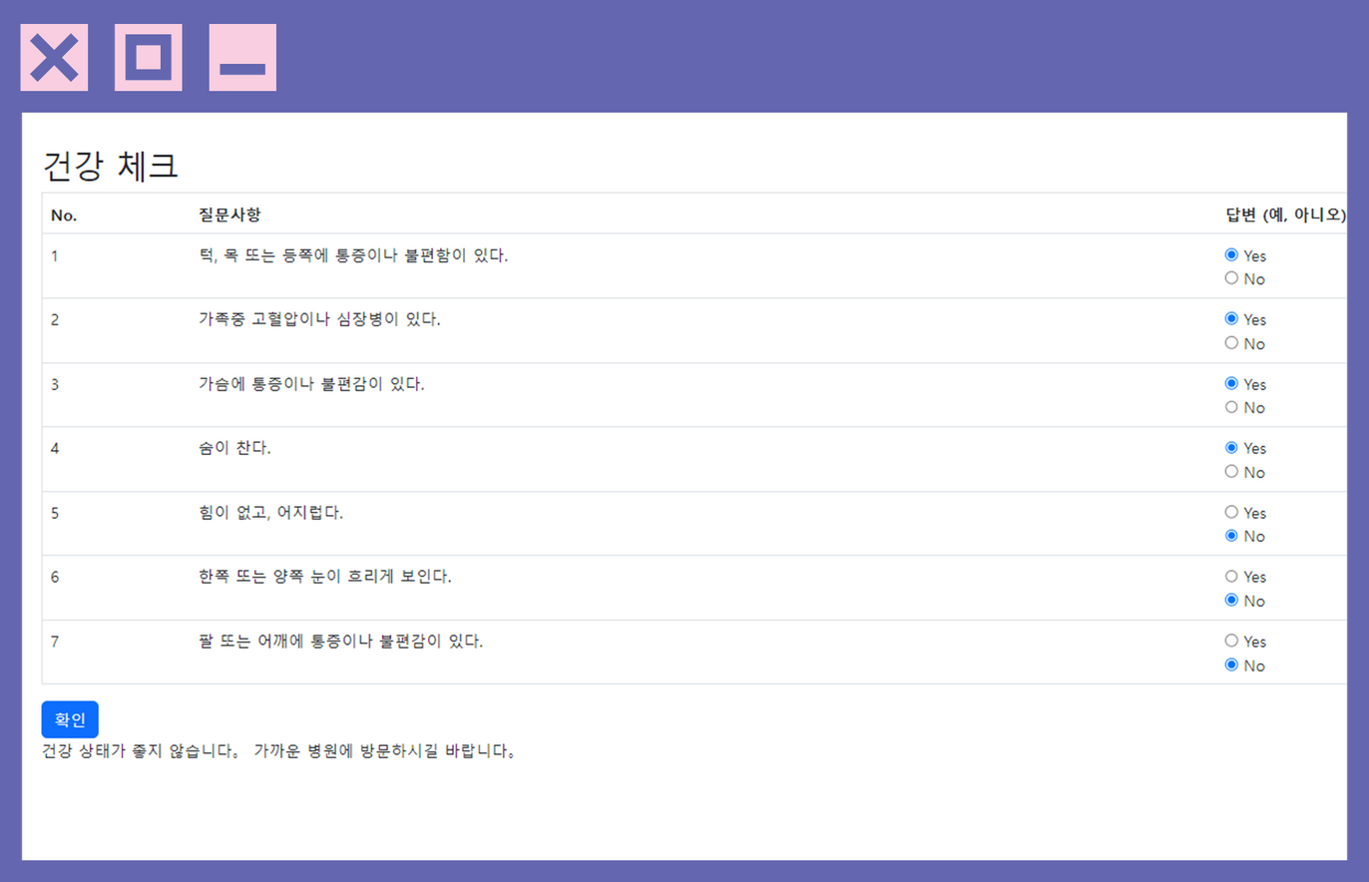
Health checklist page
Notes:
아까 전 페이지에서 팝업창에 확인 버튼을 누르면 간단한 건강설문조사페이지가 나옵니다.
자기 자신이 지금 어떠한 건강상태인지 체크하는 페이지입니다.
In the pop-up window on the previous page
, a simple health survey page appears when you press the OK button.
This page allows you to check your current health status.

Slide 20
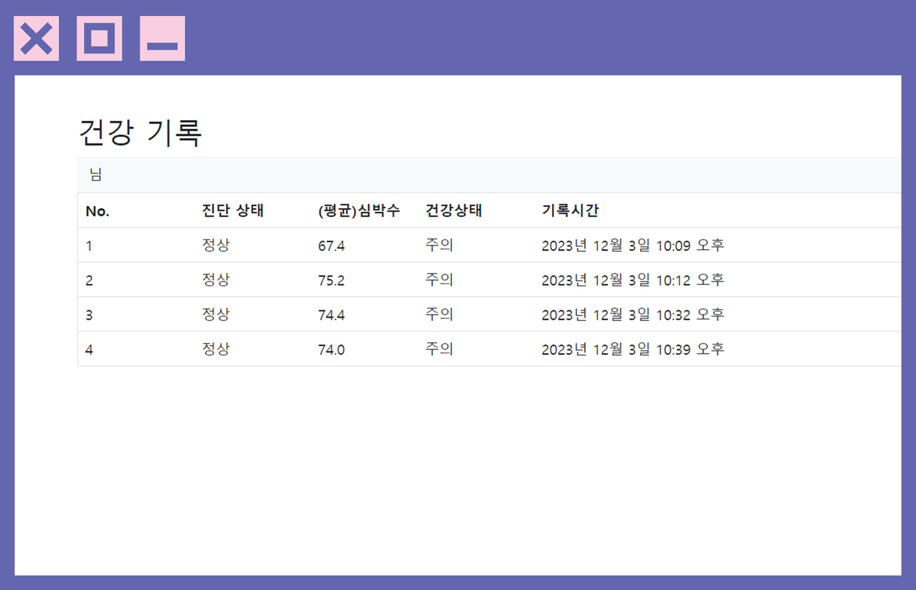
Health record page
Notes:
그렇게 건강체크페이지가 끝나게 되면 건강기록 페이지가 나와서 건강기록을 확인할 수 있습니다.
At the end of the health check page,
the health records page will appear and you can check your health records.

Slide 21
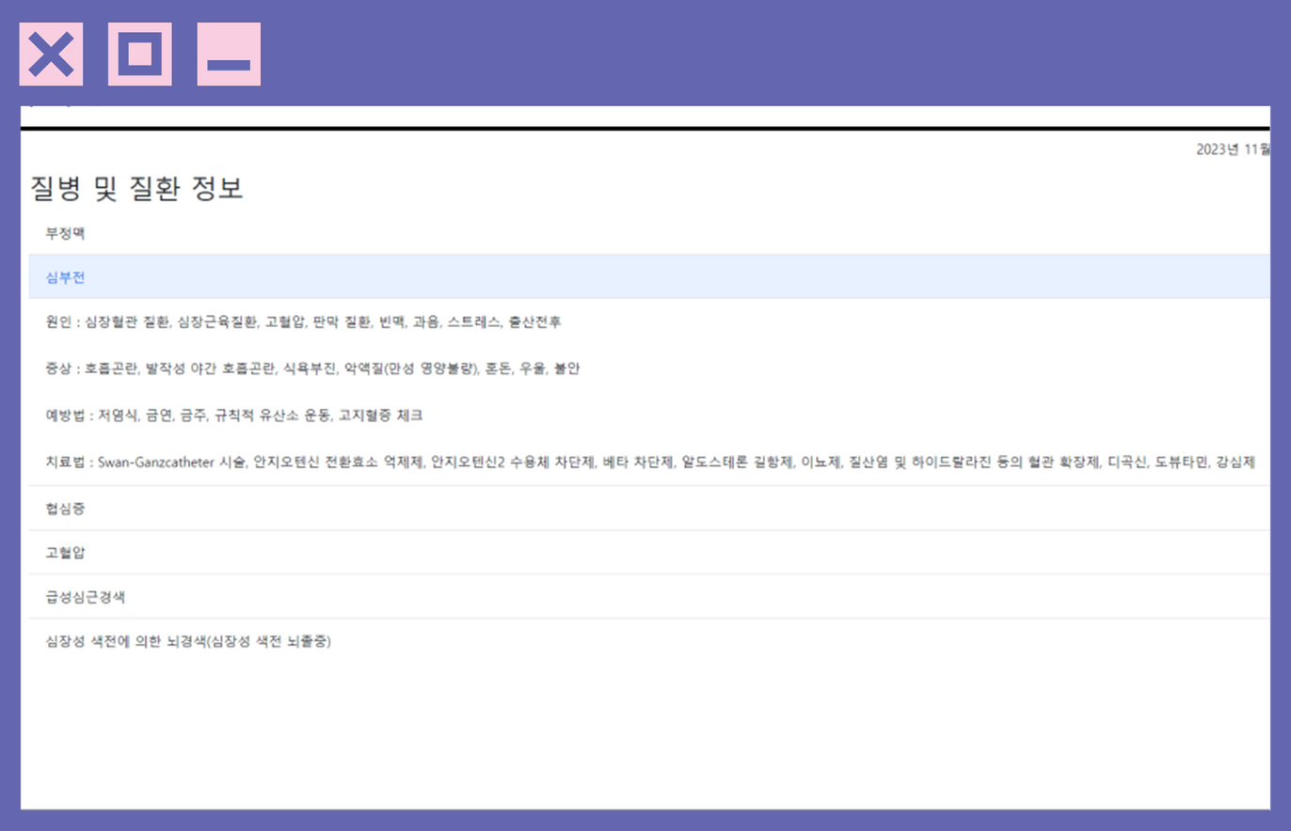
Disease and illness information page
Notes:
그 다음은 건강정보가이드 페이지입니다.
사용자가 부정맥에 관련된 다양한 건강정보를 익힐 수 있도록 제공해서
사용자가 질병에 대해 더 관심을 가질 수 있도록 도와주는 페이지입니다.
The following is a health information guide page
. It helps users become more interested in diseases by
providing various health information related to arrhythmia.

Slide 22
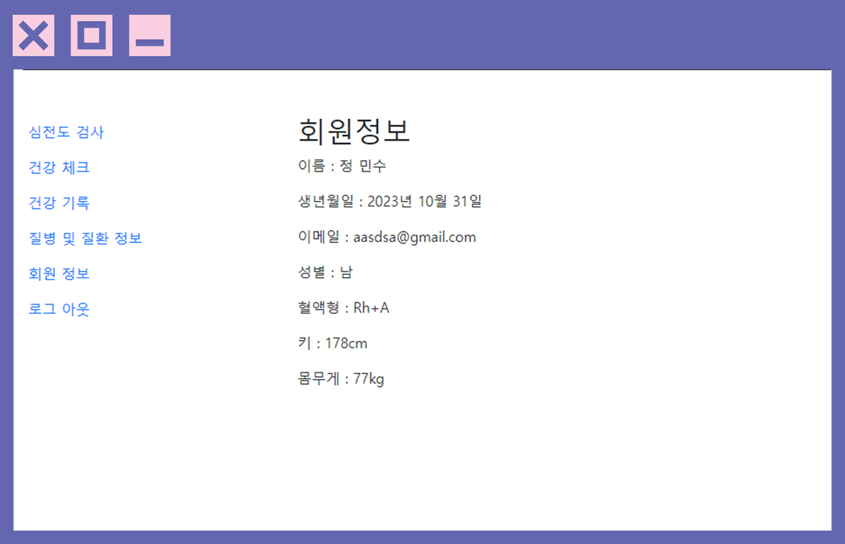
Member information page
Notes:
다음은 회원정보 페이지입니다.
아까 회원가입하면서 작성했던 회원정보페이지입니다.
The following is the membership information page.
This is the membership information page you created when you signed up.

Slide 23
Conclusion
Key features
Future plans
• Stabilize servers using Raspberry Pi as servers
• Provides health guides through diagnostics and checklists rather than just measuring an electrocardiogram
• Protecting personal information through user authentication
• View real-time electrocardiogram graphs on the web and view them at any time through the stored database
• Extend your area to your application so you can deliver history on mobile
• Use of various sensors other than arrhythmia, add more for multiple inspections
Notes:
네 이렇게 저희는 프로젝트를 만들어보았고, 향후 계획으로는
주요 특징으로는
라즈베리파이를 서버로 사용해 서버 안정화
•심전도를 측정하는 것으로 끝나는 것이 아닌 진단 및 체크 리스트를 통해 건강 가이드 제공
•사용자 인증방식을 통해 개인정보보호
•웹에서 실시간 심전도 그래프를 보고 이후 저장된 데이터베이스를 통해 언제든지 확인 가능하다는 특징이 있습니다.
향후 계획으로는
•모바일로 히스토리 제공할 수 있도록 애플리케이션으로 영역 확장할 수 있고,
•부정맥 외 다양한 센서들 활용, 여러 검사 가능 하도록 추가할 수가 있습니다.
This is how I came to create this project. Its main features are server stabilization using Raspberry Pi
as a server and providing health guides through diagnosis and checklist, not just
electrocardiogram measurement.
It is characterized by protecting personal information through user authentication,
creating a real-time electrocardiogram graph on the web, and
checking it at any time through the stored database.
Future plans include expanding it to an application that can provide history on mobile,
and adding it to enable various tests using various sensors other than arrhythmia.

Slide 24


Notes:
이상으로 발표를 마치겠습니다.
감사합니다.
That's all for the presentation. Thank you.

